Slide 1
REUNIÓN INFORMATIVA Facultad de Humanidades y Ciencias De La Educación TRABAJO FIN DE GRADO
CURSO 2023-2024

Slide 2
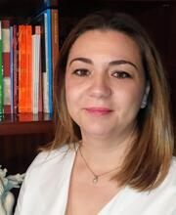
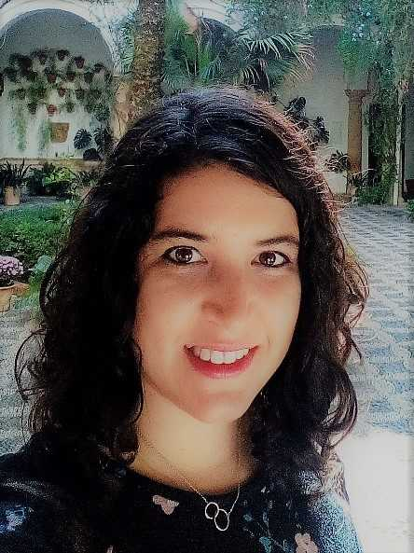
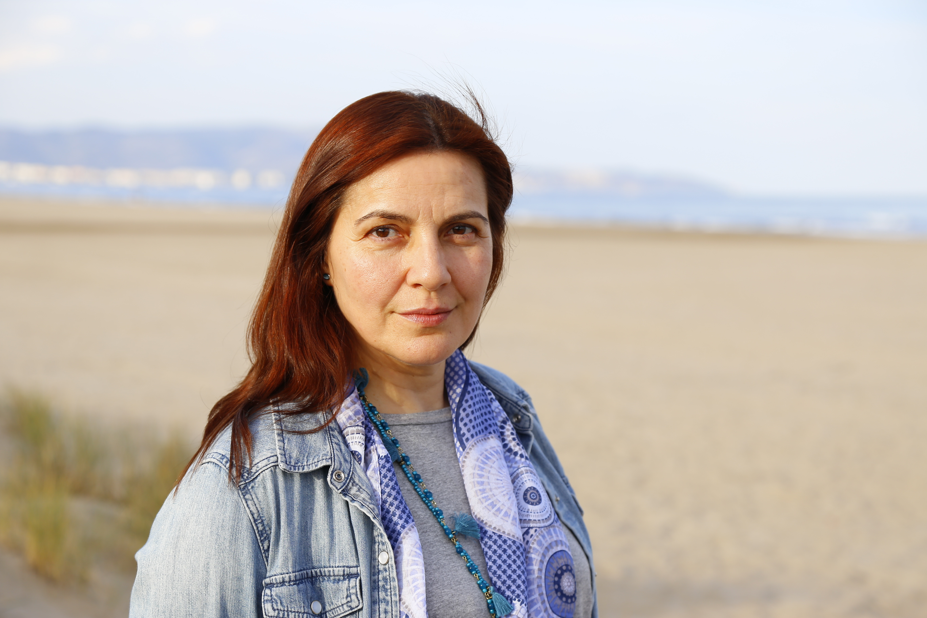
COMISIÓN DE TRABAJO FIN DE GRADO
Facultad de Humanidades y Ciencias de la Educación
Presidenta
Inés Mª Muñoz Galiano
imunoz@ujaen.es
Secretario
Diego Airado Rodríguez dairado@ujaen.es
Mª Dolores Escarabajal Arrieta
descara@ujaen.es
DECANA
Mª Lourdes de la Torre Vacas
mltorre@ujaen.es
Laura Luque Rodrigo
lluque@ujaen.es

Slide 3
EL TRABAJO FIN DE GRADO…
UNA ASIGNATURA MÁS DE TU GRADO
CUATRIMESTRAL: 2º *
Nº CRÉDITOS ECTS: 6 (Exceptuando en el Grado de Geografía e Historia: Anual y 12 créditos)
CARÁCTER SINGULAR
Es una asignatura transversal de la Facultad.
Ausencia de docencia
Existencia de un proceso de tutorización cuatrimestral
Requisitos académicos para su defensa SEGÚN NORMATIVAS.
Presentación y defensa de TFG

Slide 4
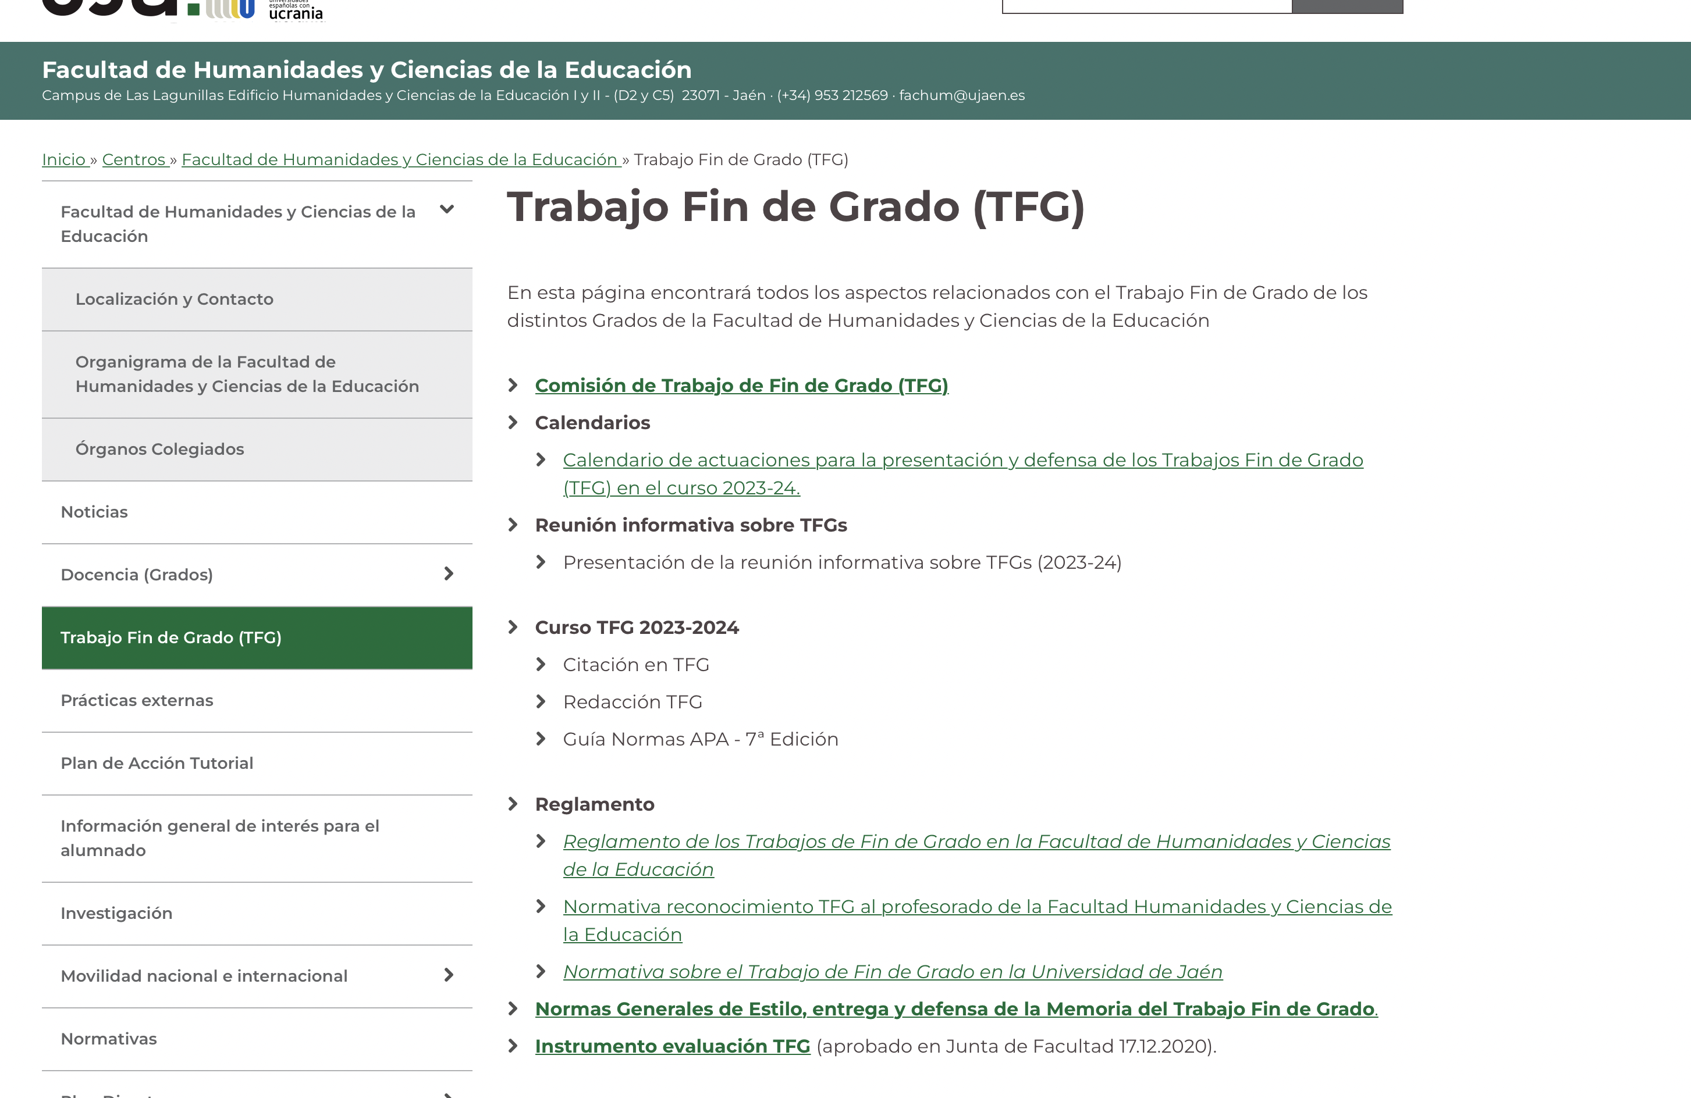

Slide 5
CONVOCATORIAS y REQUISITOS TFG 2022-23
EXTRAORDINARIA I
Octubre 2023
Alumnado matriculado en el curso 2022-23
Convocatoria especial
ORDINARIA I
ENERO 2024
Alumnado que cumpla los requisitos para la defensa según normativa.
ORDINARIA II
JUNIO 2024
Alumnado que cumpla los requisitos para la defensa según normativa.
EXTRAORDINARIA II
JULIO 2024
Alumnado que cumpla los requisitos para la defensa según normativa.

Slide 6
DOS puntos súper importantes….
Comunicación CTFG es por medio del e-mail institucional
…@red.ujaen.es
Toda la documentación se sube en
PLATEA

Slide 7
¿Cómo comenzamos?
Publicado en la web de la Facultad

Slide 8
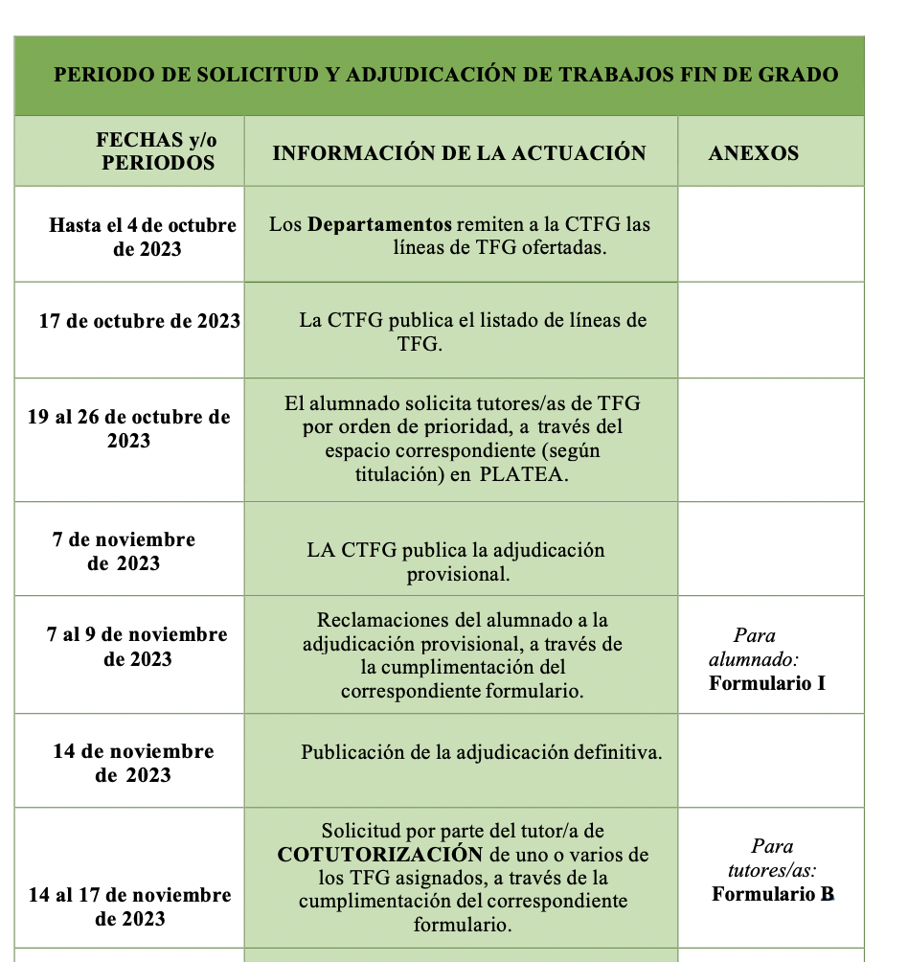
FASE 1

Slide 9
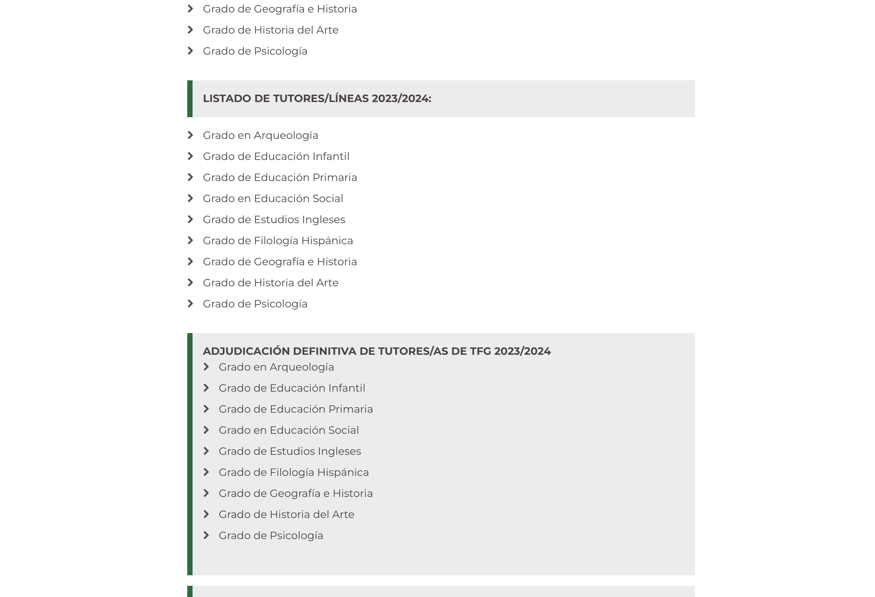
Publicación líneas de TFG en la web de la Facultad

Slide 10
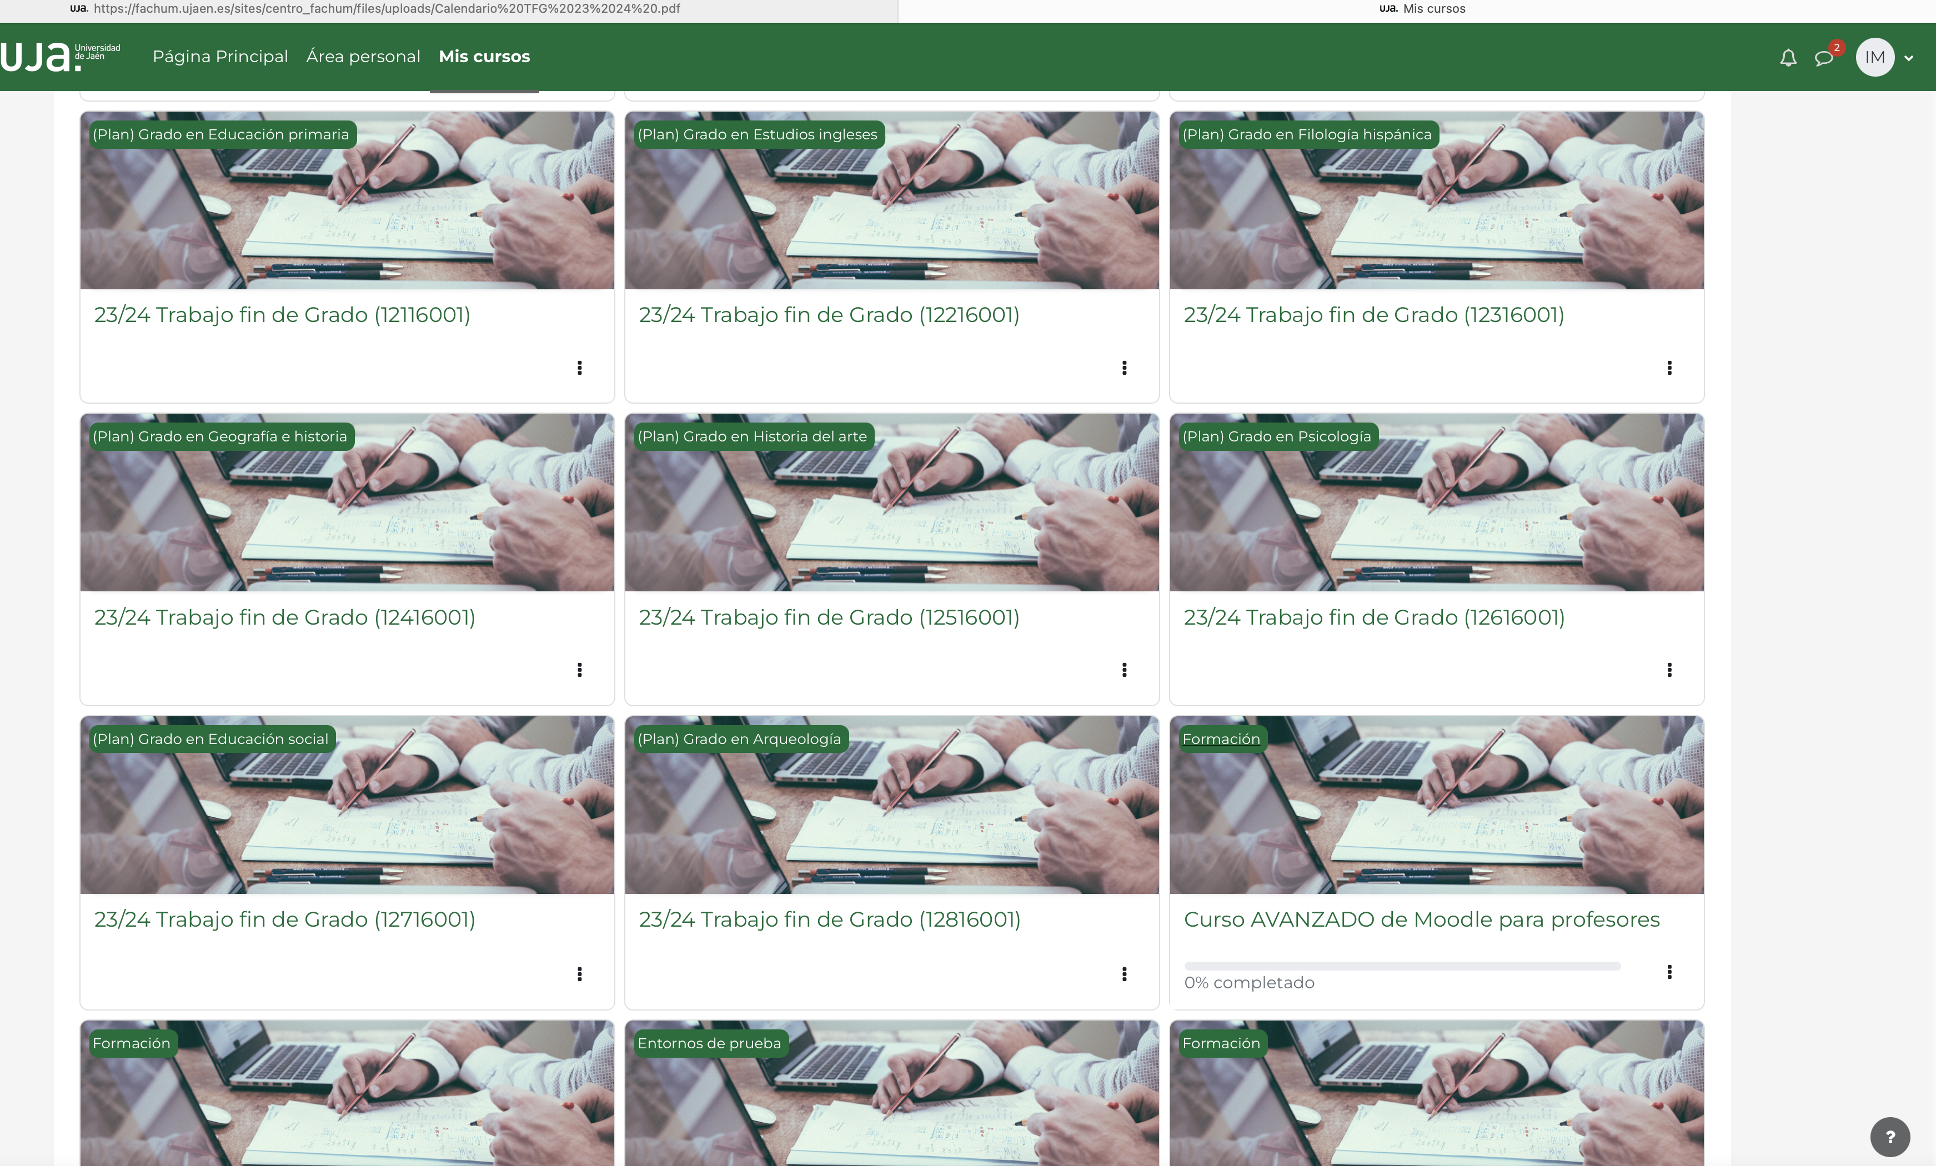
¿Dónde encuentro el espacio en Platea?
sopdv@ujaen.es

Slide 11
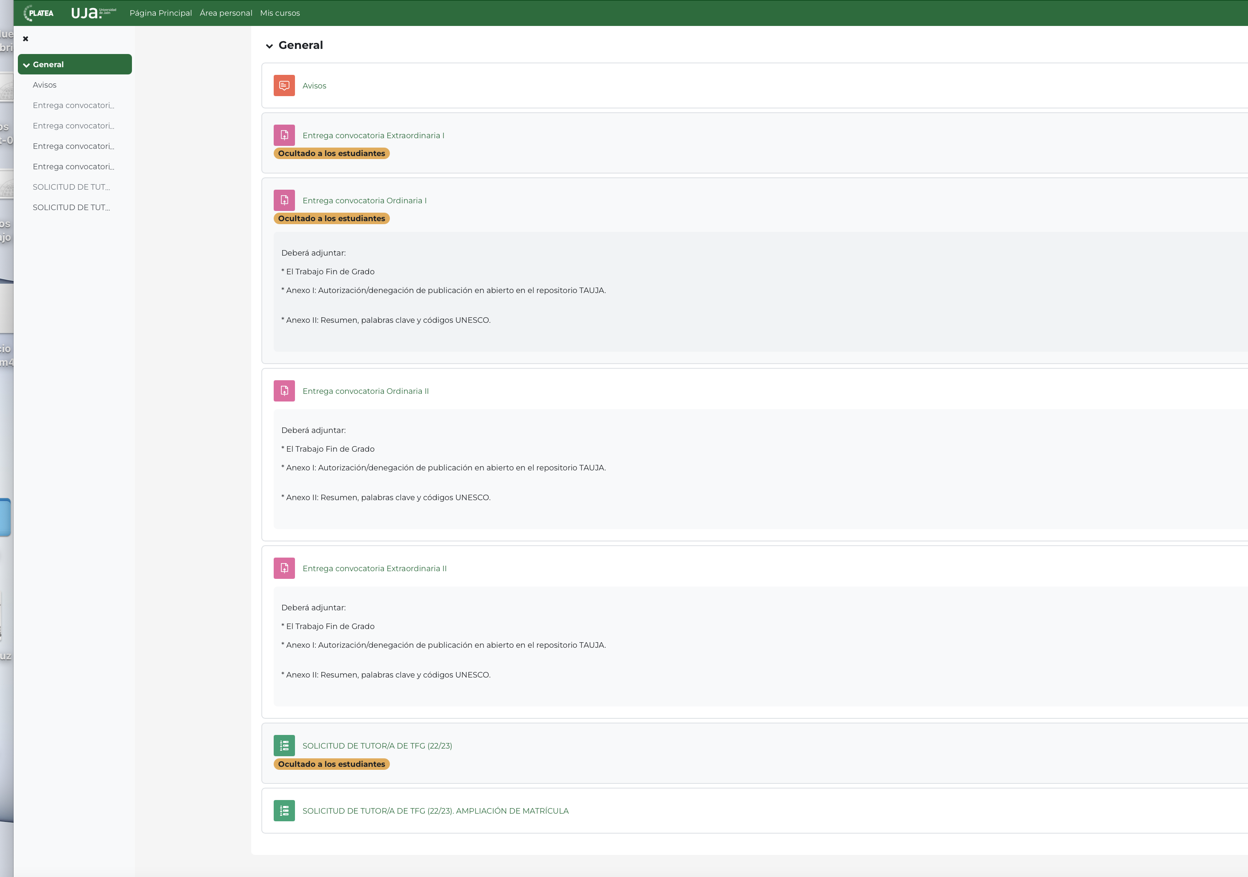
¿Cómo realizo la solicitud de tutor/a?
Se permite el envío de una única solicitud.
Elección por orden de prioridad.

Slide 12
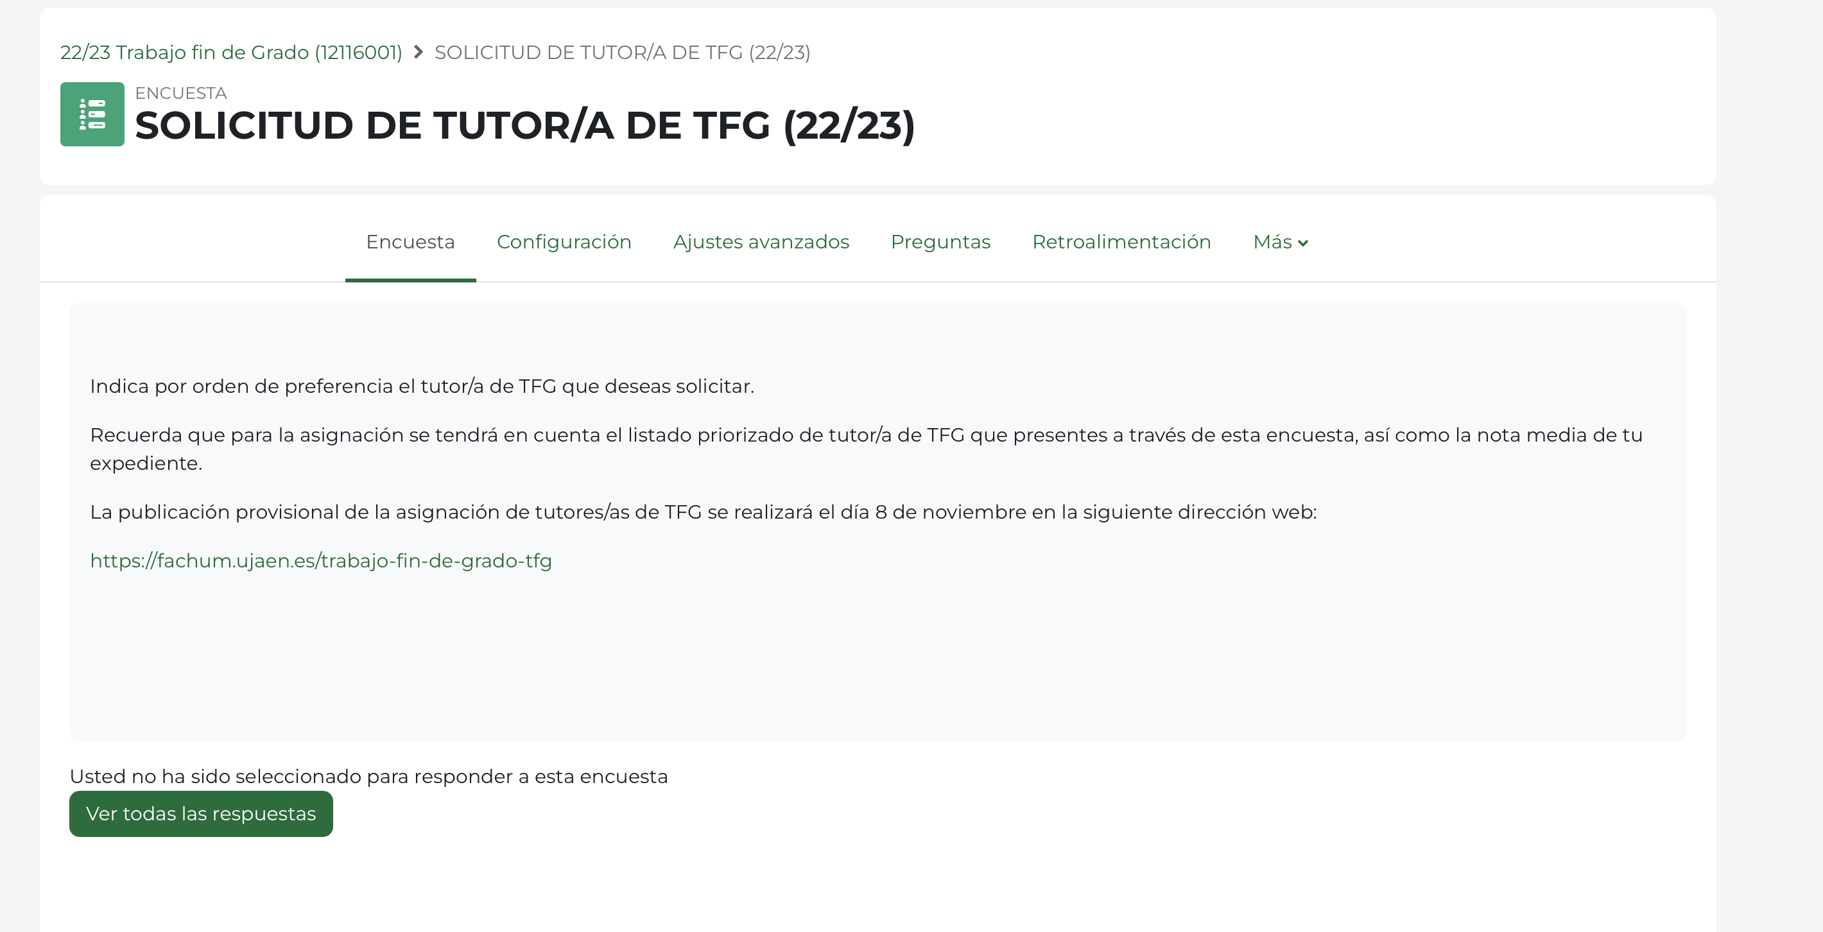

Slide 13
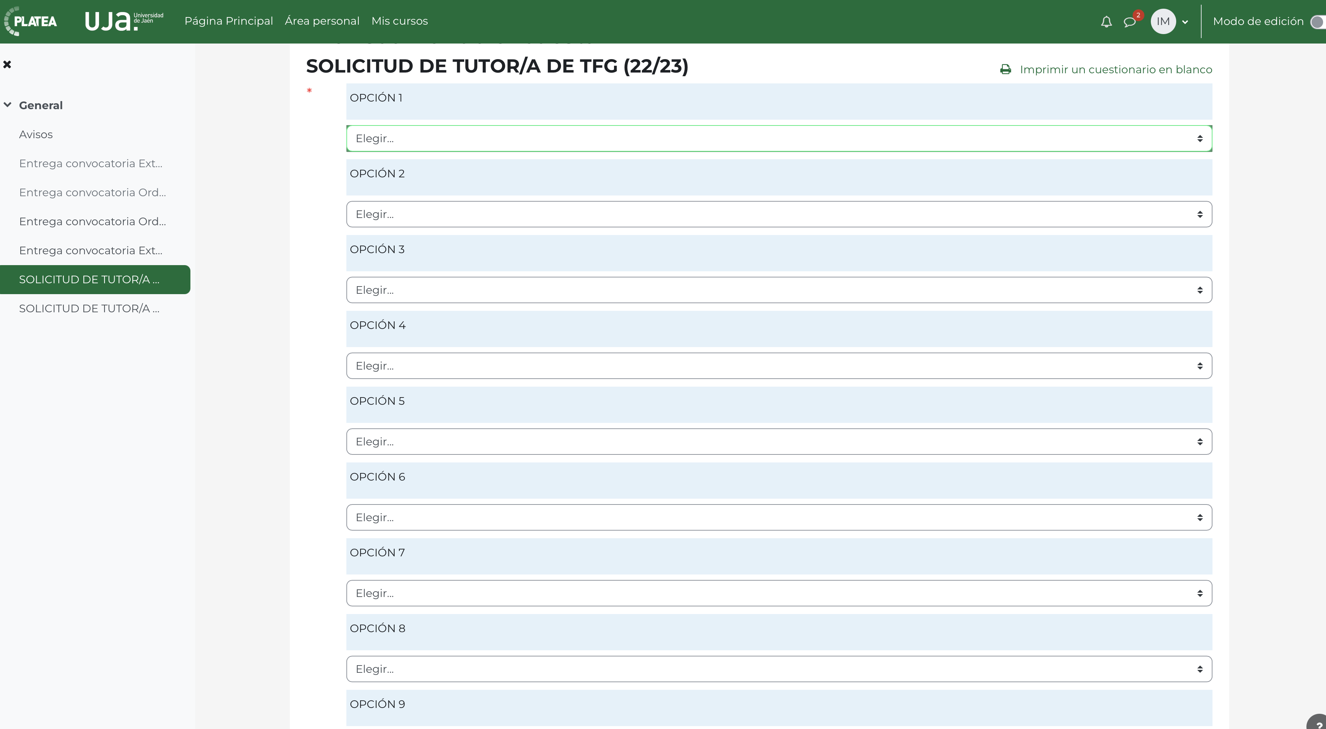

Slide 14
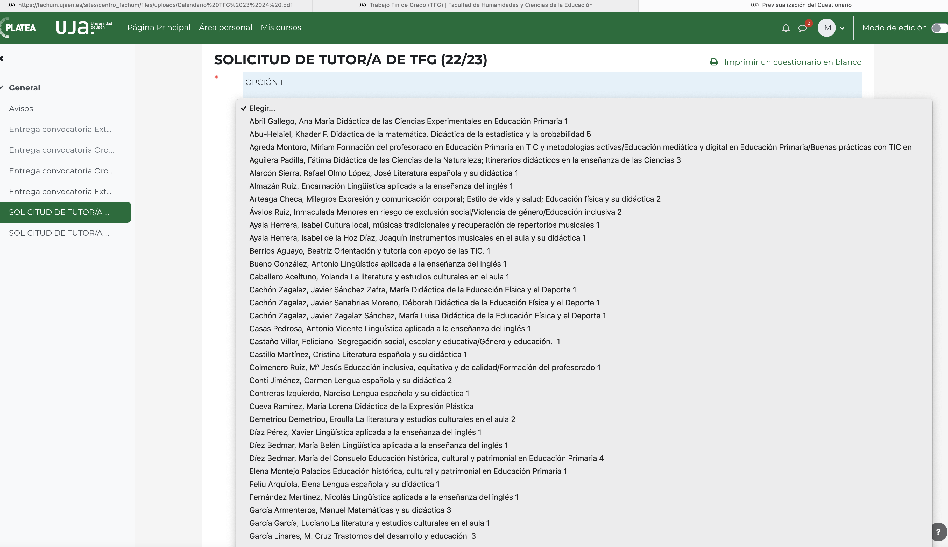

Slide 15
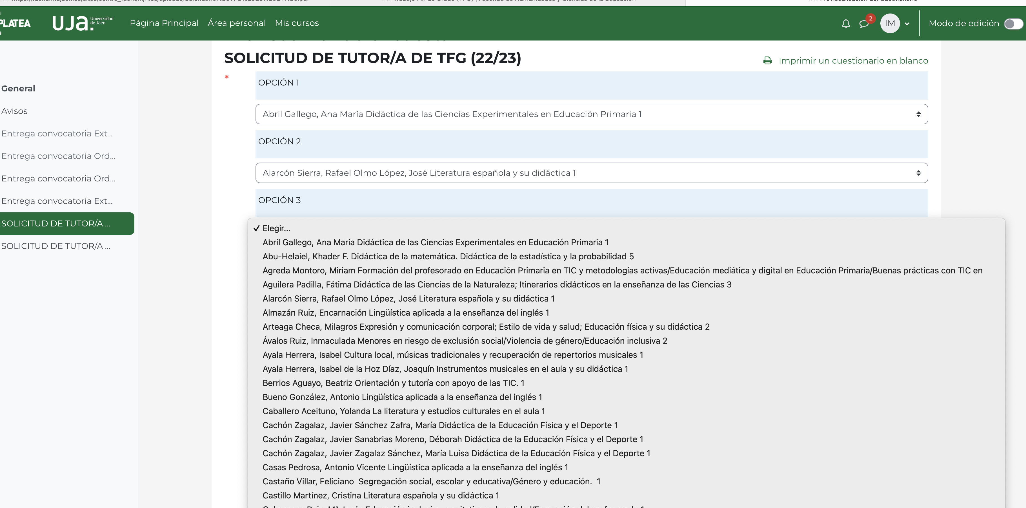

Slide 16
Se permite el envío de una única solicitud.
Elección por orden de prioridad.
Recomendable completar todas las respuestas.
Asignación según nota media del expediente académico.

Slide 17
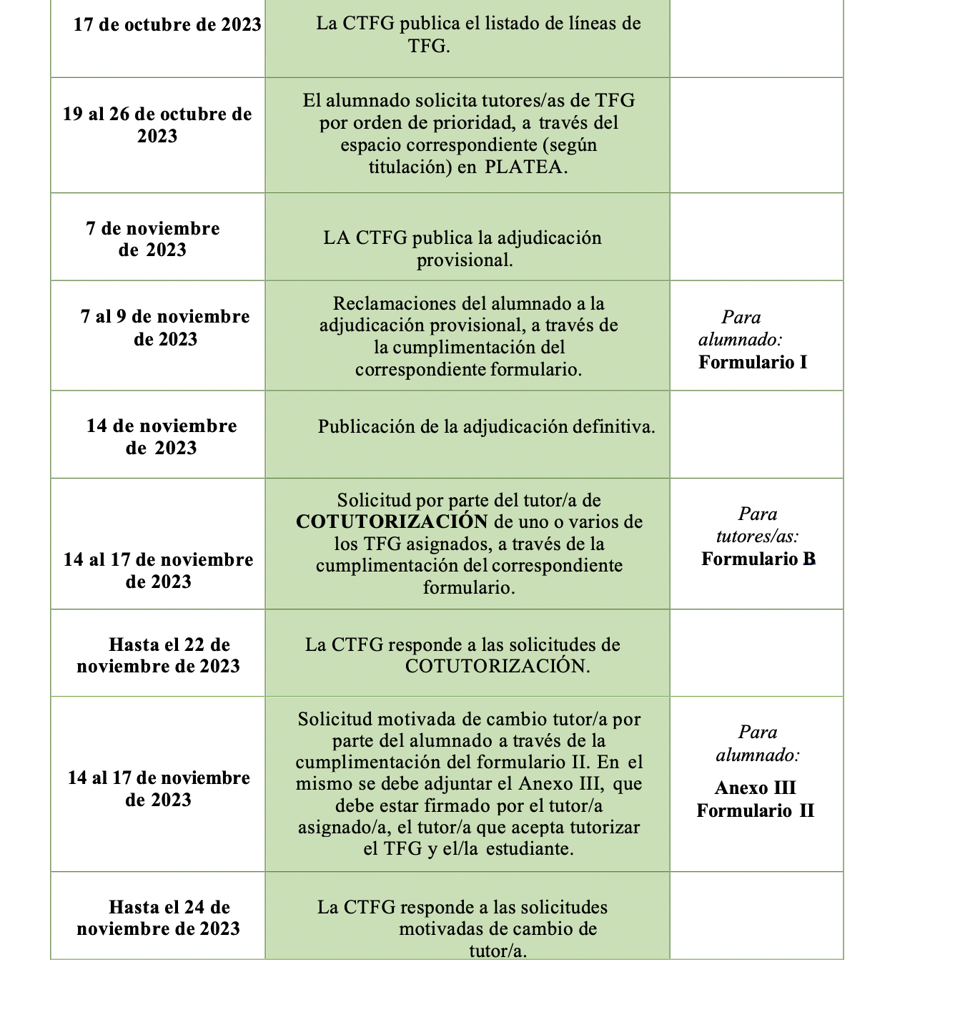

Slide 18
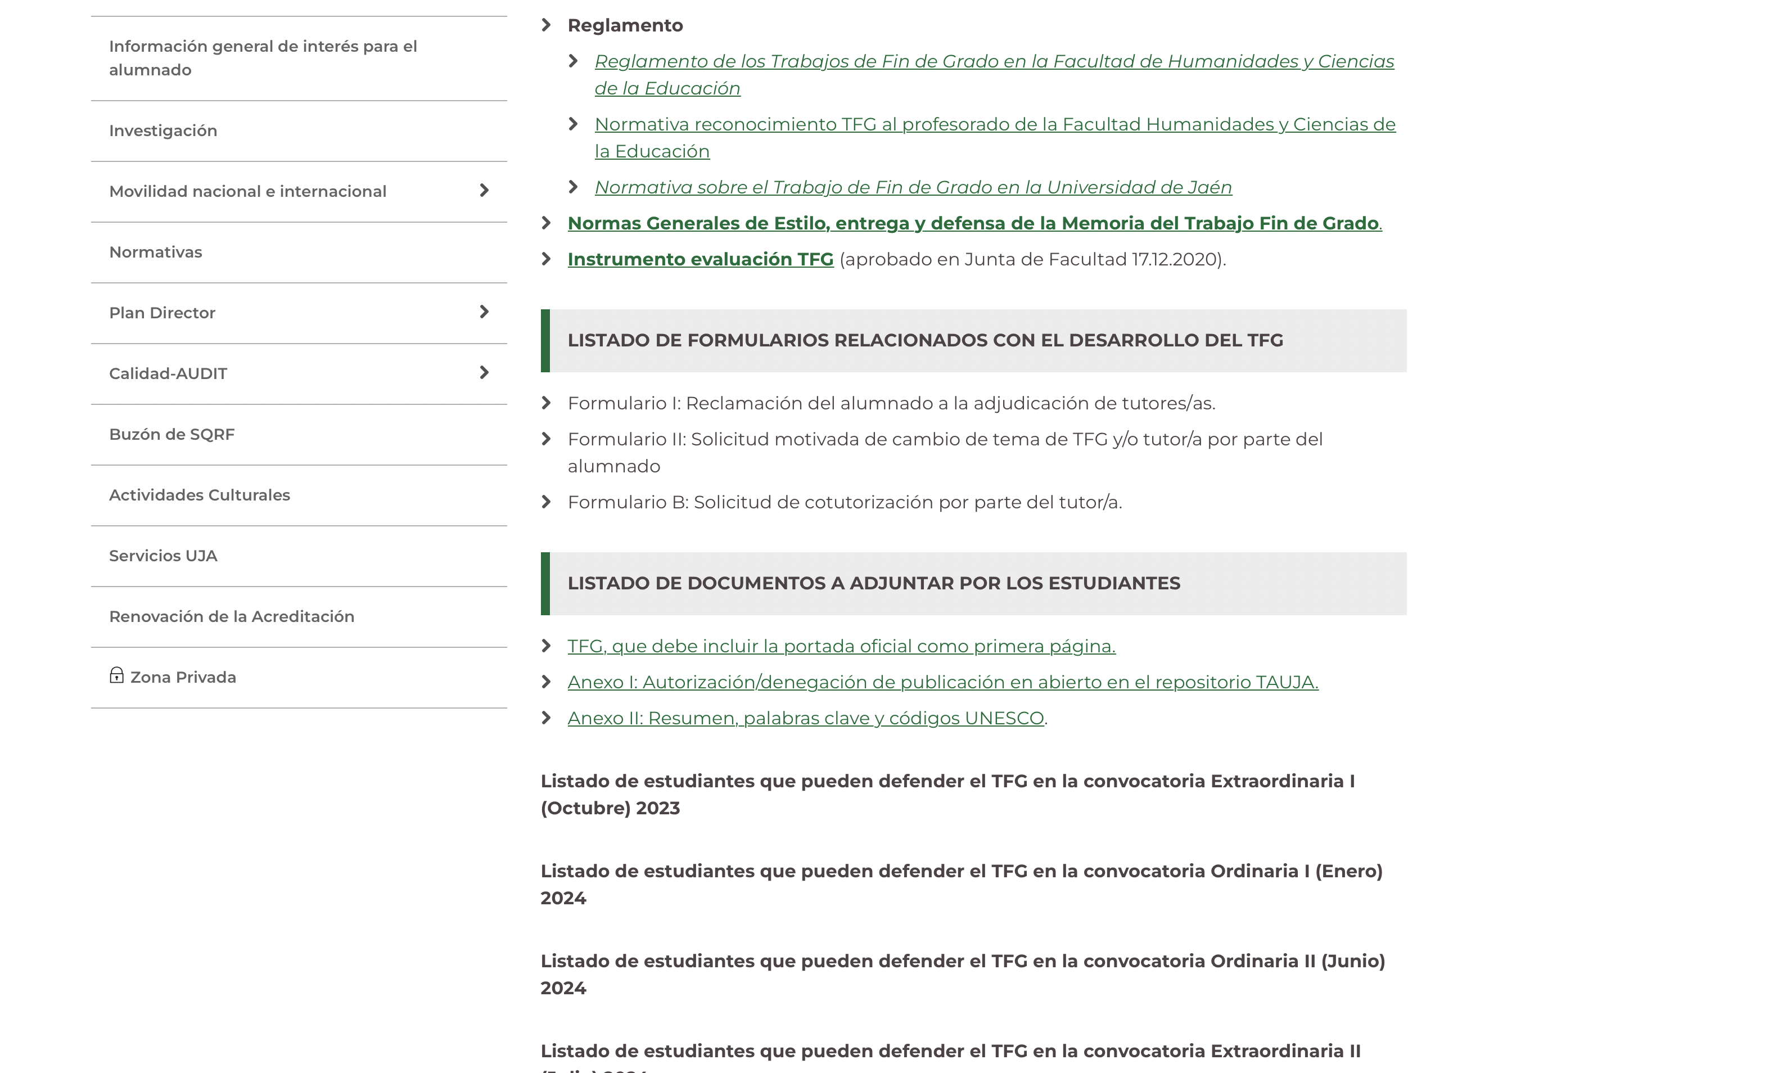
Cumplimentar el formulario con el
e-mail institucional

Slide 19
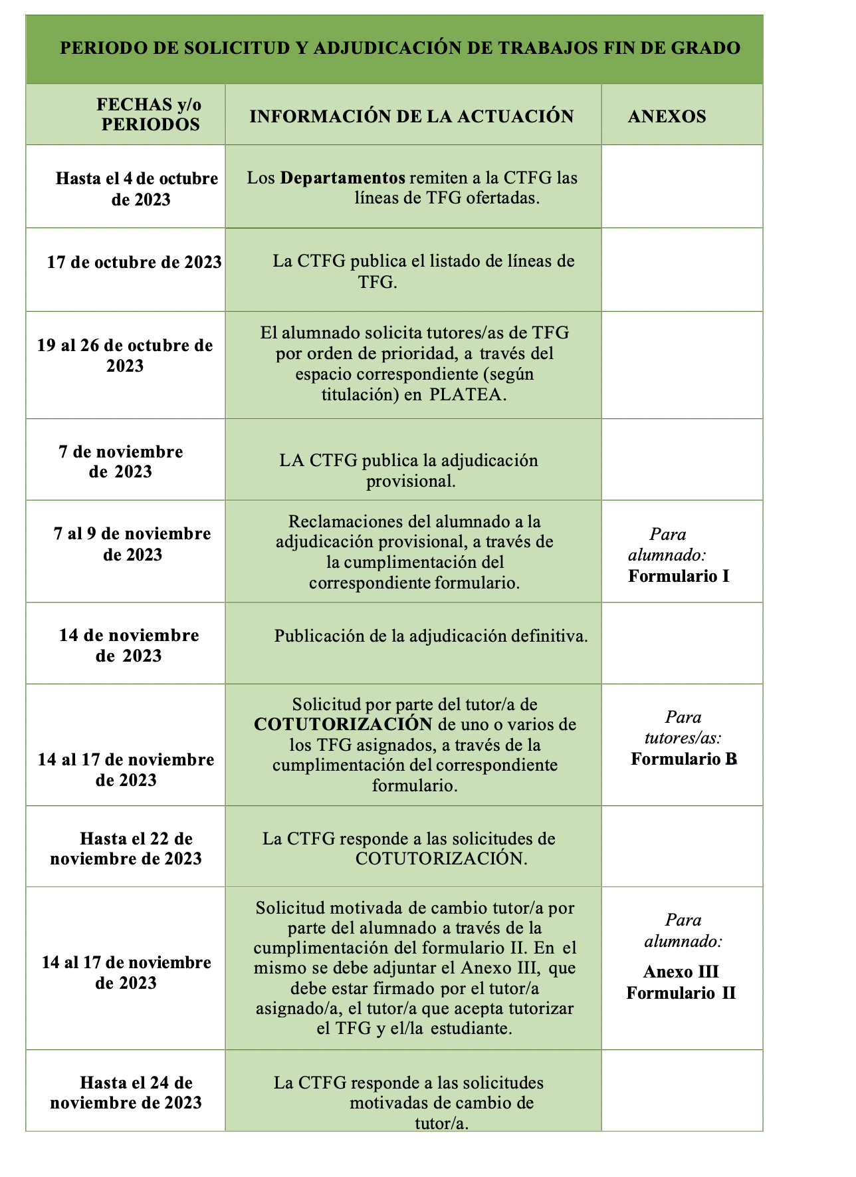

Slide 20
Publicación adjudicación web de la Facultad

Slide 21
FASE 2
Comenzamos el TFG…

Slide 22
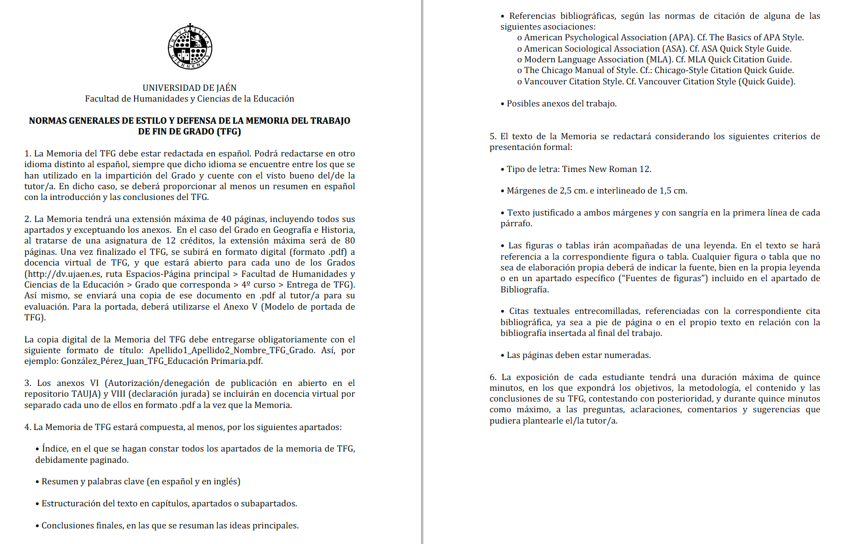
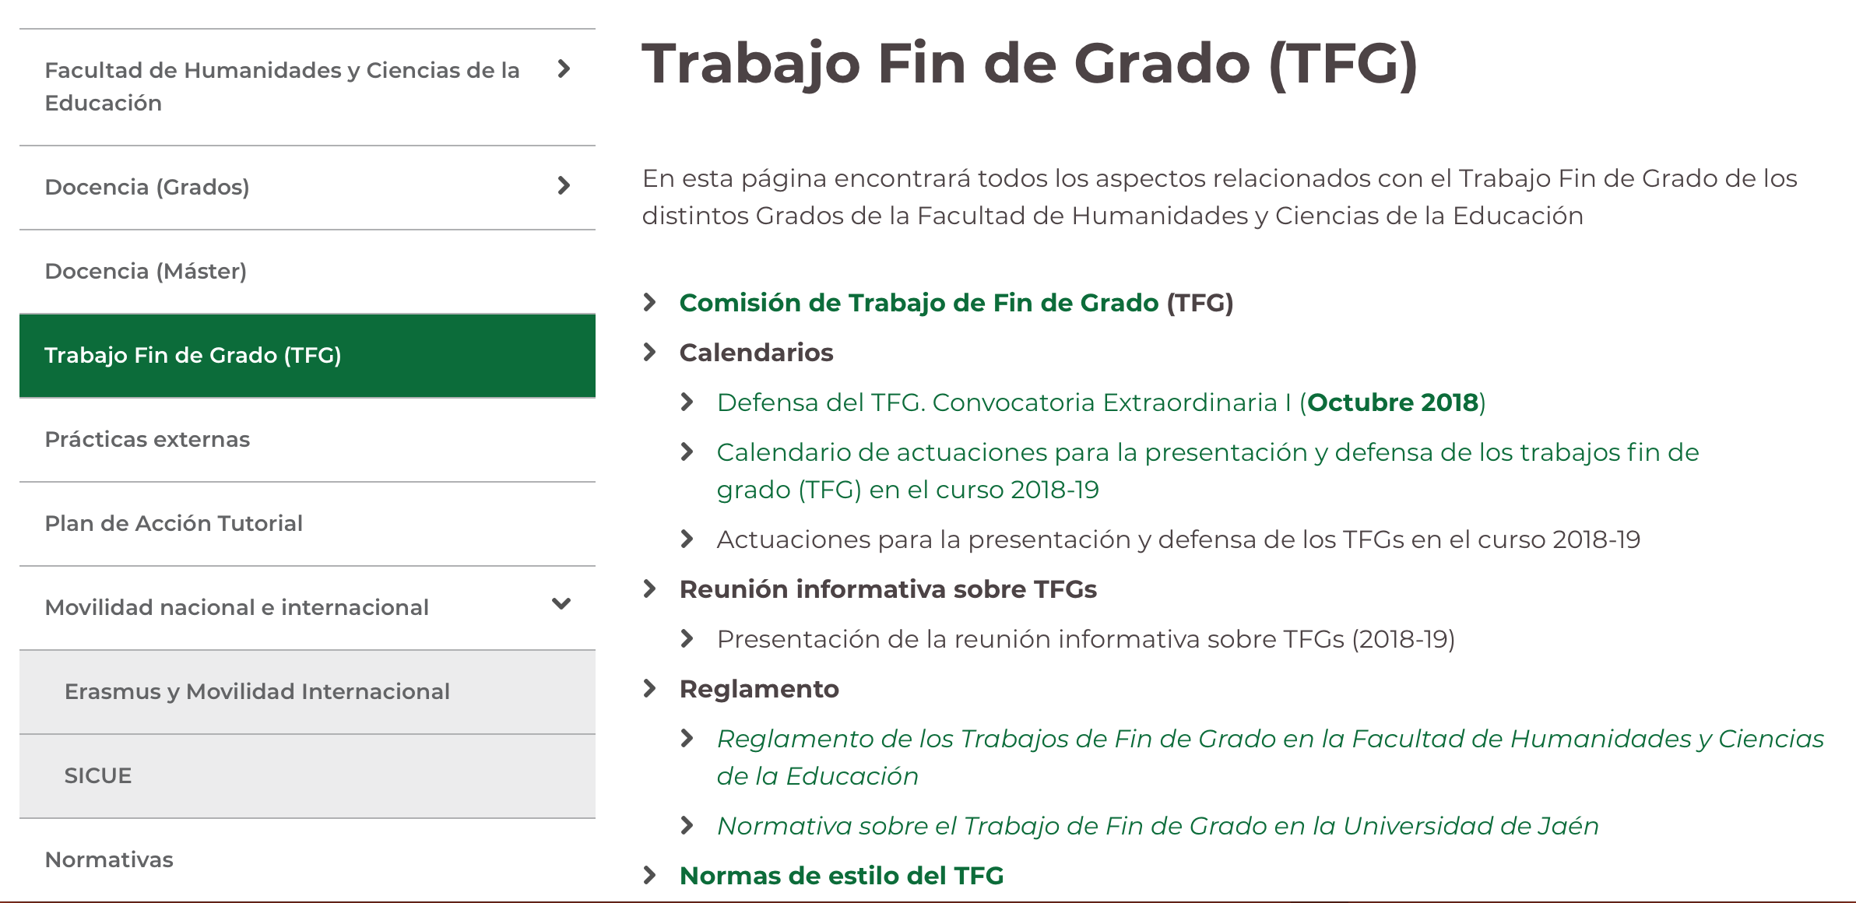
Tener en cuenta las normas de estilo
TFG

Slide 23
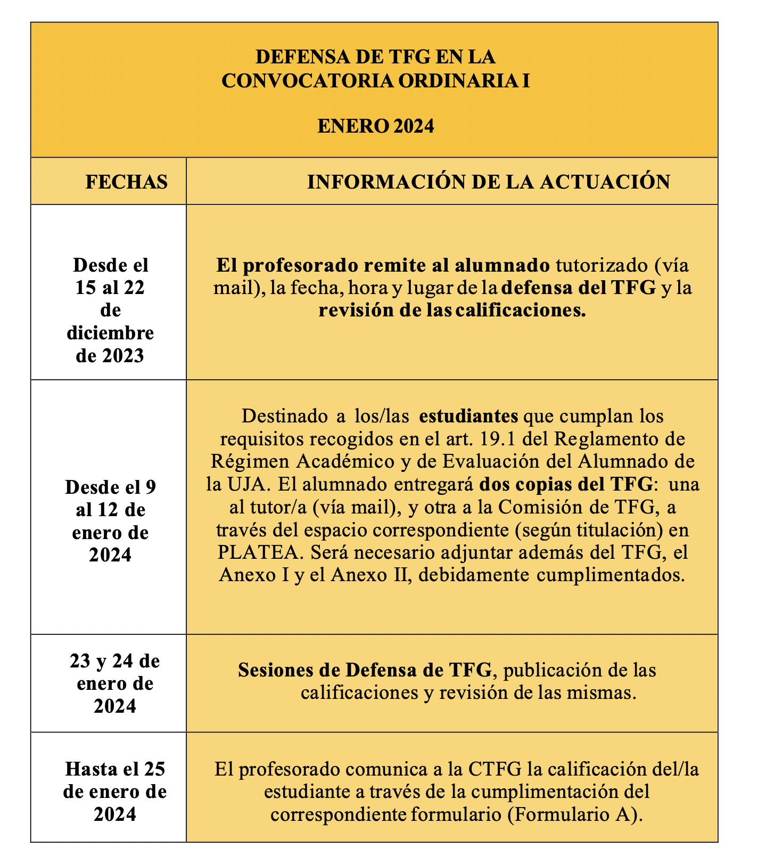
FASE 3

Slide 24
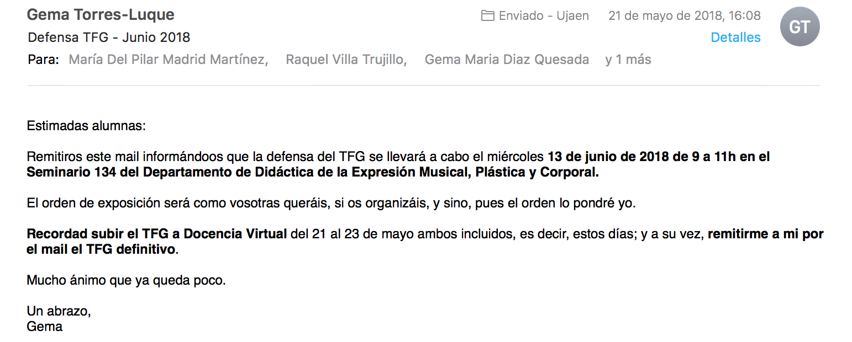
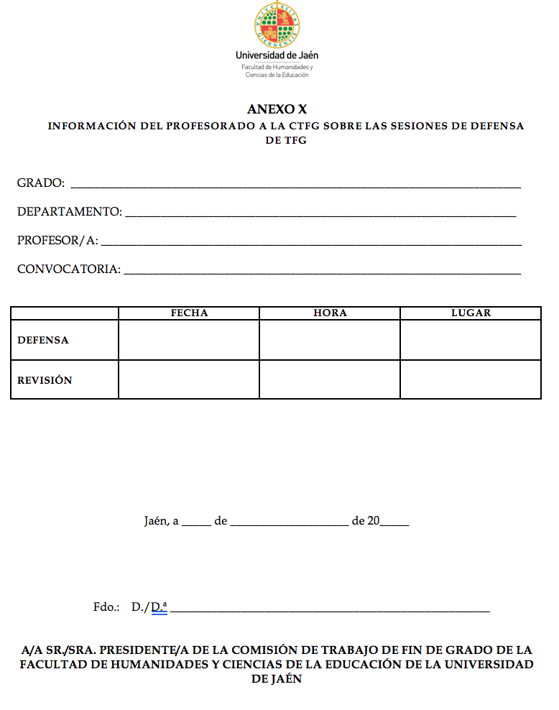
Guardar ese e-mail
FASE 3

Slide 25
Cada convocatoria (Ordinaria I, Ordinaria II, Extraordinaria II) tiene sus fechas específicas pero el funcionamiento es similar…
FASE 3

Slide 26
FASE 3

Slide 27
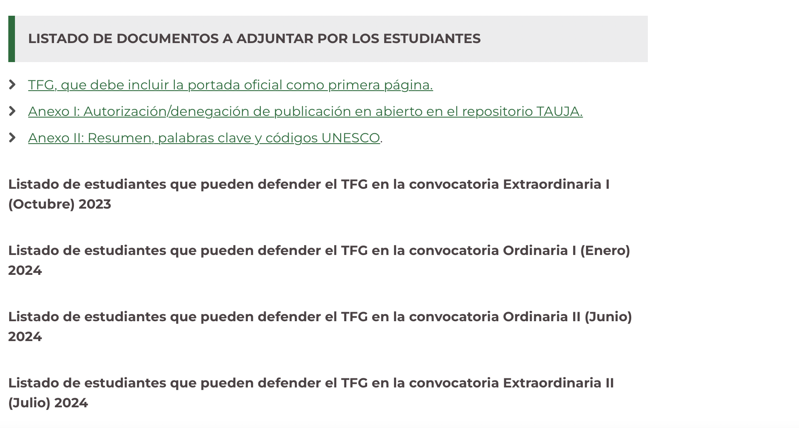
Súper importante…
Publicado en la web de la Facultad

Slide 28
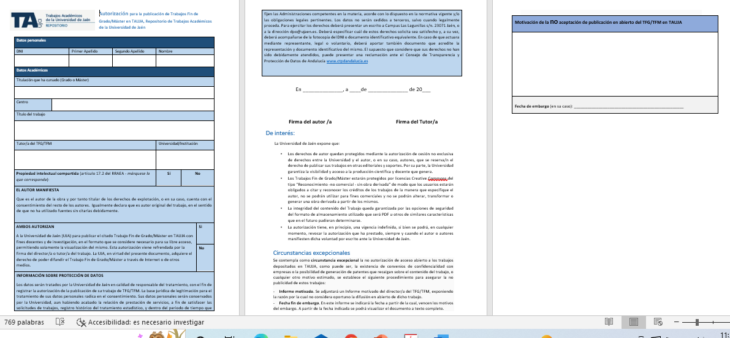
Súper importantes…
Toda la documentación se sube en
PLATEA
ANEXO I
¡FIRMAS!

Slide 29
Súper importantes…
Toda la documentación se sube en
PLATEA
ANEXO II

Slide 30
FASE 4

Slide 31
Súper importante…
Publicado en la web de la Facultad

Slide 32
Instrumento de evaluación TFG

Slide 33
Recordamos…
FASE 1
Solicitud de tutor/a de TFG
FASE 2
Elaboración del TFG
FASE 3
Presentación del TFG
FASE 4
Defensa del TFG

Slide 34
Puntos súper importantes….
Comunicación CTFG es por medio del e-mail institucional
…@red.ujaen.es
Toda la documentación se sube en
PLATEA
sopdv@ujaen.es
Cuidar los detalles en la entrega de los
ANEXOS
Desde que se hacen las defensas hasta que aparezca la nota en ACTA OFICIAL, pasa un tiempo… ¡PACIENCIA!

Slide 35
Formación complementaria
Taller: ¿Cómo escribir el TFG? Normas APA (8 noviembre)
Charla: Becas y ayudas para la movilidad internacional
Curso: Consejos para optimizar tu manejo de las herramientas web.
Taller: Fortalezas y habilidades para adaptarnos al cambio.
Taller: Control de la ansiedad
Jornadas de orientación profesional
Carácter voluntario, pero recomendable
Turno de mañana y de tarde
Convocatoria se envía por mail

Slide 37
Bienvenidos y bienvenidas al maravilloso mundo del TFG
“Haced de él una oportunidad”

Slide 38
REUNIÓN INFORMATIVA Facultad de Humanidades y Ciencias De La Educación TRABAJO FIN DE GRADO
CURSO 2023-2024

